Slide 1






2023
탄소배출량 계산 및 시각화 시스템
[계룡건설] 빅데이터기반 G r e e n T e c h SW 개발자과정
2023.11.17
TEAM CARINA.PY

Slide 2


팀명 선정이유
환경과 지속가능성 강조
기억하기 쉬운 이름

Slide 3
01
프로젝트 개요
02
팀원소개
CONTENTS
03
수행절차
04
수행결과
.

Slide 4
01
프로젝트 개요

Slide 5
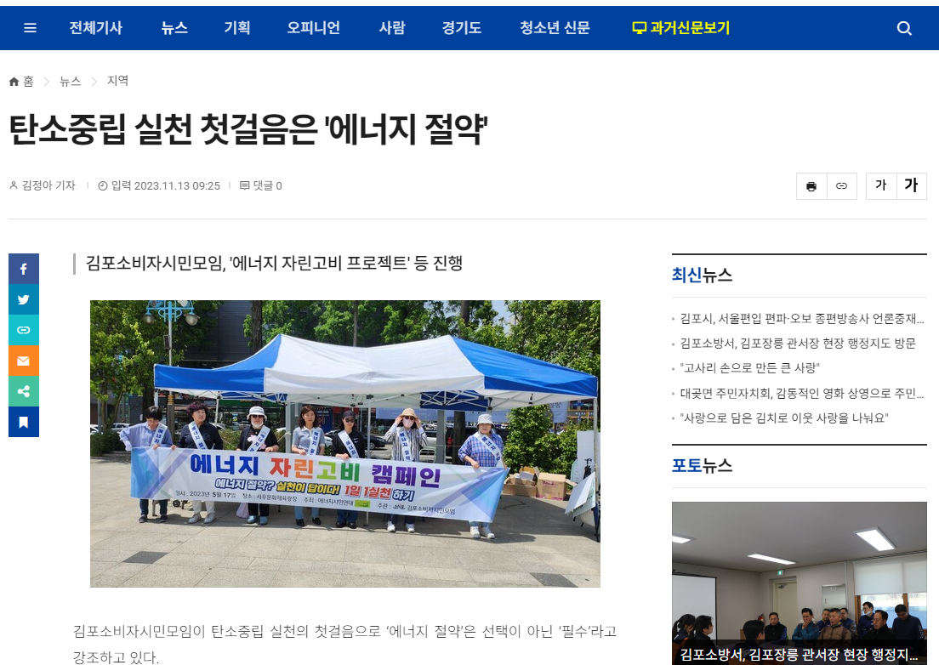
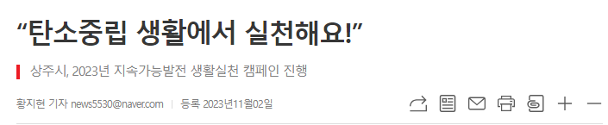

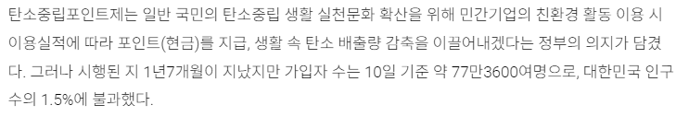
주제선정 배경

Slide 6

벤치마킹
KCEN 환경기후,환경네트워크 장점 : 전력, 가스별 탄소배출량을 조회 및 다른 사용자와의 비교
단점 : 단순히 탄소 배출량을 시각화해서 보여주는 데에 그치고, 실질적으로 실천하거나, 실천한 행동을 공유하여 사회적으로 변화를 이끌어내기에 부족함.
사용자의 사용량
사용량의 시각화
탄소포인트제
탄소배출솔루션

Slide 7
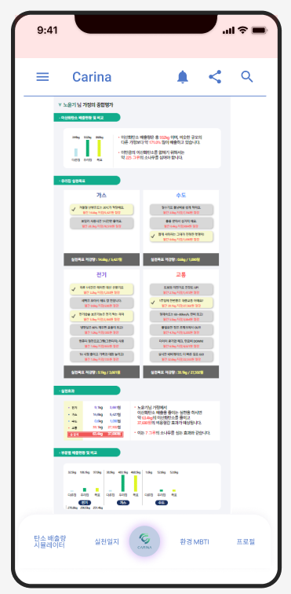
문제 해결
탄소 중립에 대한 경각심 및 관심 유발
에너지 소비 절감 방안과
솔루션 제시
사회적으로 탄소 중립에 대한 관심 유도
전력, 가스의 지역별 탄소 배출량을 그래프로 시각화한다. 환경 MBTI를 제작하여 사용자로 하여금 관심을 가지게 한다.
앞에서 설정한 목표량을 달성할 수 있게 솔루션을 제시해준다.
탄소 포인트제 시뮬레이터를 통한 결과를 결과보고서로 보여주고, sns 공유하기 기능을 통해 사회적으로 관심을 가질 수 있도록 한다.
01
03
05
02
04
에너지 소비 예측
및 목표 설정
탄소 포인트제 시뮬레이터
실제로 목표량을 달성할 경우 정부에서 지원하는 탄소 포인트제로 얼마나 받을 수 있는지 계산해준다.
지역별 전력, 가스의 사용량을 모델화하여 미래 사용량을 예측할 수 있다. 예측한 사용량을 바탕으로 사용자에게 직접 목표를 제시하고, 설정할 수 있다.

Slide 8



기대효과 : 탄소중립
효율
에너지 소모량 최적화
탄소 배출량 감소
에너지 효율 상승
경제적 효과
비용감소
생활 실천 사항에 있는 절약에 따른 비용감소
탄소포인트제를 결합하여 부가적인 인센티브 발생.
환경 보호
온실가스 감소
제시하는 실천 사항을 수행하여
1인당 1t 에 온실가스 감소

Slide 9















개발 환경
Server
Datebase
Language
Framework
Tool

Slide 10

시스템 구조
Client
Presentation
Business
Repository
Storage
Analyzer
Data
사용자
Filter
(security)
Logger
탄소배출권관리
탄소배출량(가스)
Controller
Service
SqlSession
탄소배출량(전력)
Dispatcher
servlet
Scheduler
DAOlmpl
DATABASE
(Mysql)
감시
Servicelmpl
산림 탄소흡수량
View
Resolver
분석
DAO
View
VO
(model)
VO
(model)
관리
Ajax
FileUpload/ Download
Logging
AOP
Exception Handling
Transaction
요소기술
(JAVA Util. etc.)
Machine-learning Server
process
Data Source
Property
DataAccess
Cache
ORM
JSTL Tag Library
IOC Container
데이터
전처리
특성
엔지니어링
데이터
분할
앙상블모델
Configuration
WAS/Servlet Container
시각화
예측 및 결과
모델 튜닝
모델 평가
JVM

Slide 11
02
팀원소개

Slide 12






팀원소개
최성웅
이재우
노윤기
박근혜
이상희
팀장 back-end, machine-learning 담당
back-end, DB담당
Front-end, 모바일 app 담당
back-end, server web 담당
Front-end, web 담당

Slide 13
03
수행절차

Slide 14
개발일정

Slide 15


산출물리스트.
01
프로젝트 계획서
07
물리ERD
02
요구사항 정의목록
08
테이블 목록
03
단위업무 정의목록
09
테이블 정의서
04
프로세스 흐름도
10
메뉴 구조도
05
자료사전
11
화면정의서
06
논리ERD

Slide 16
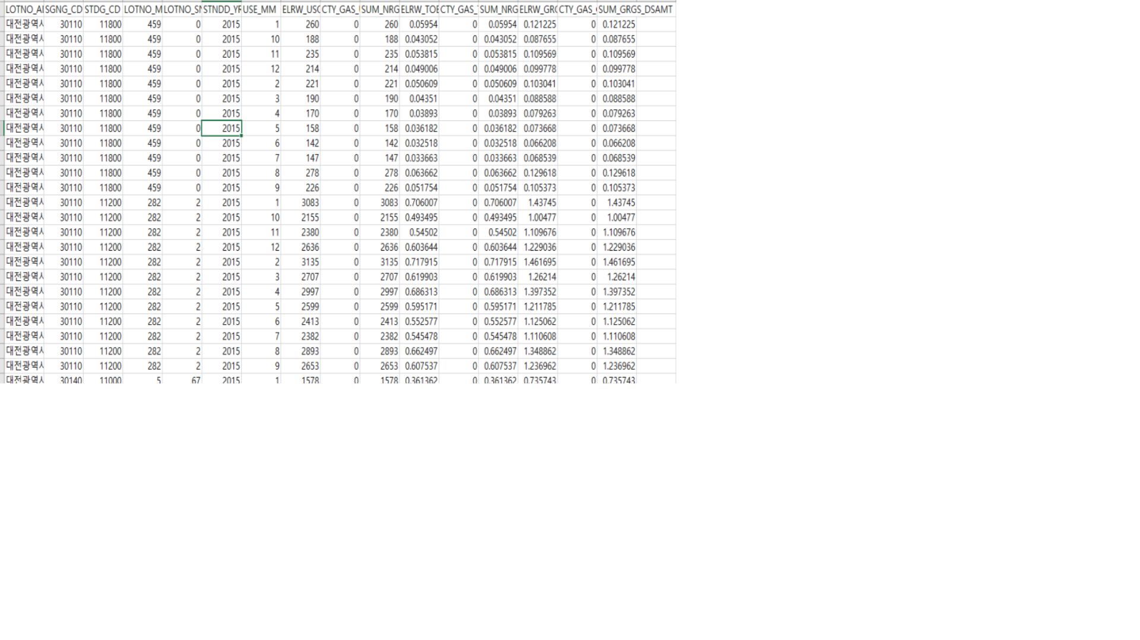
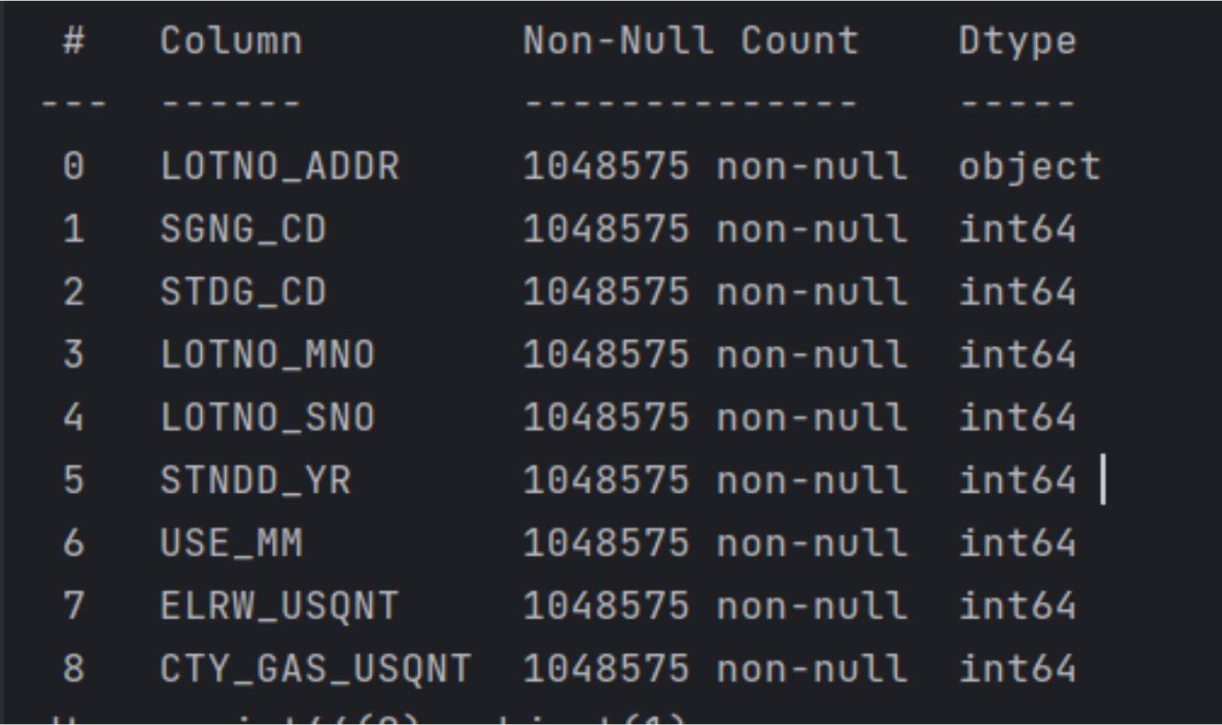
데이터 수집
지번별 에너지 사용량 데이터
• 년도와 월별로 전국 지번 주소별에 따른 건물 가스,
전기 , 합계온실가스 배출 데이터
• 산림빅데이터 거래소
산림자원관리

Slide 17

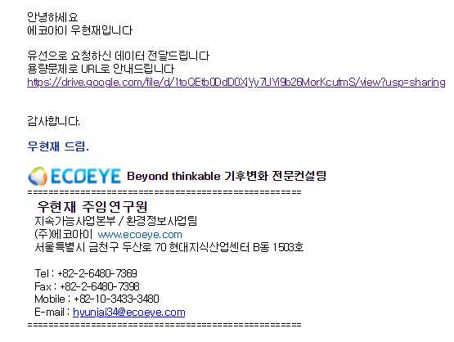
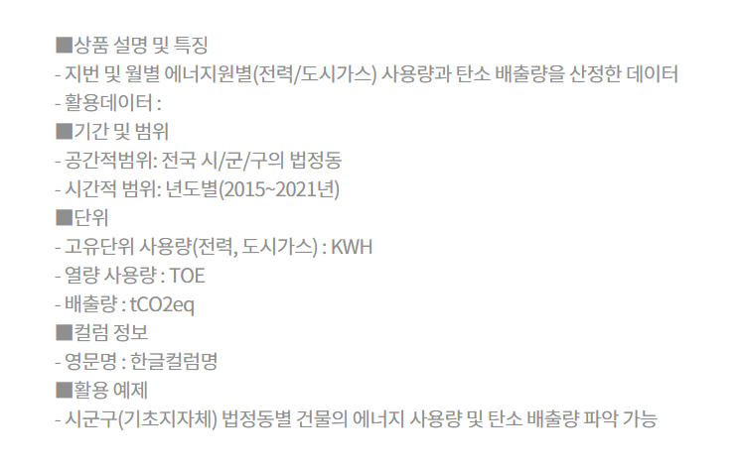
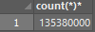
데이터 수집
결측치 및 정합성이 맞지 않아 문의

Slide 18
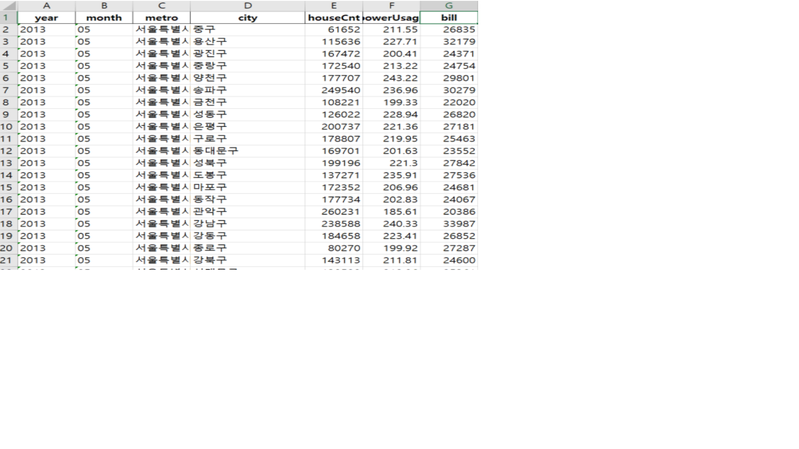
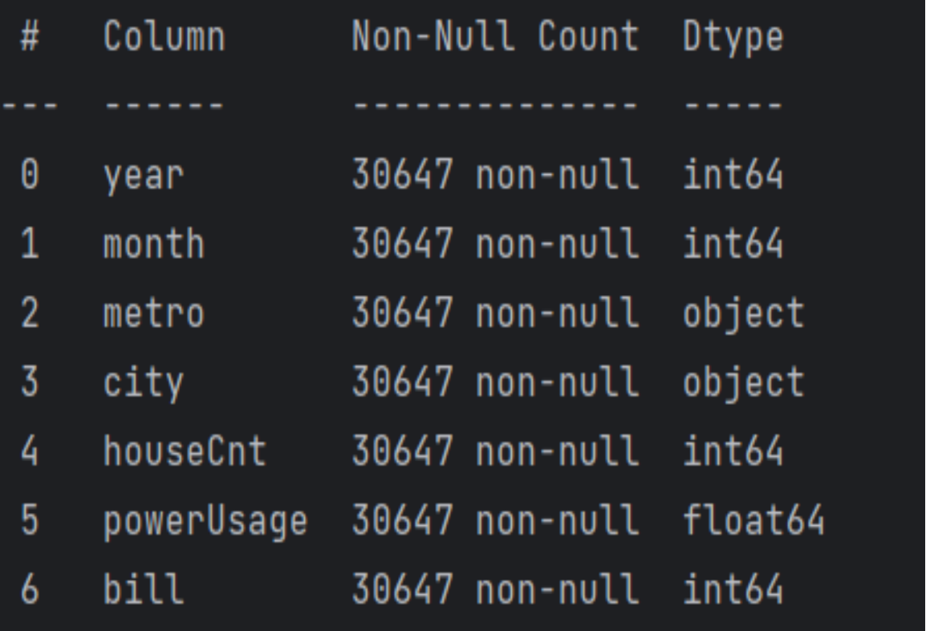
데이터 수집
대한민국 가구당
평균전력사용량 데이터(월단위)
• 시도, 시군구 별로 가구당 전력사용량 및
요금을 월 단위로 생성된 에너지 사용
데이터
• 한국전력 데이터 오픈마켓
한국전력공사

Slide 19
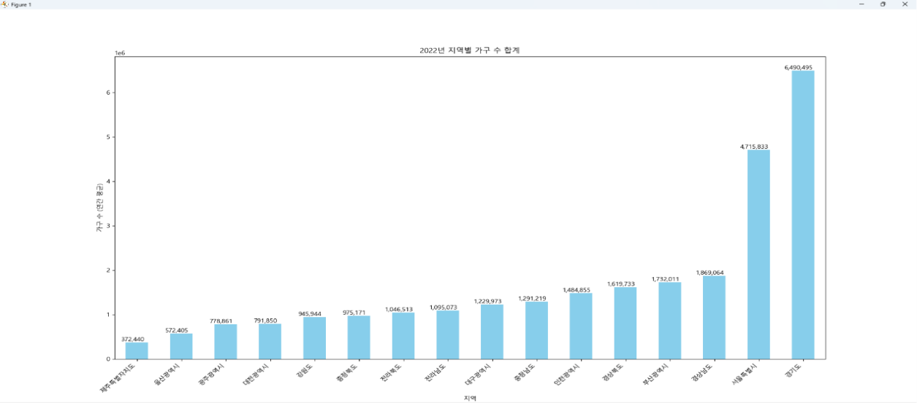
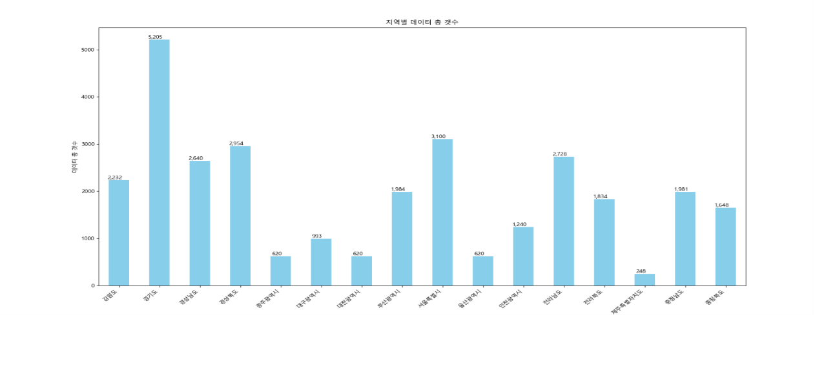
데이터 시각화
경기도
• 전체 데이터 중에서 지역별로 데이터 개수 차이가 큼을 알수있음
• 가구수로 보면 차이가 더욱 큼
제주도
경기도
제주도

Slide 20
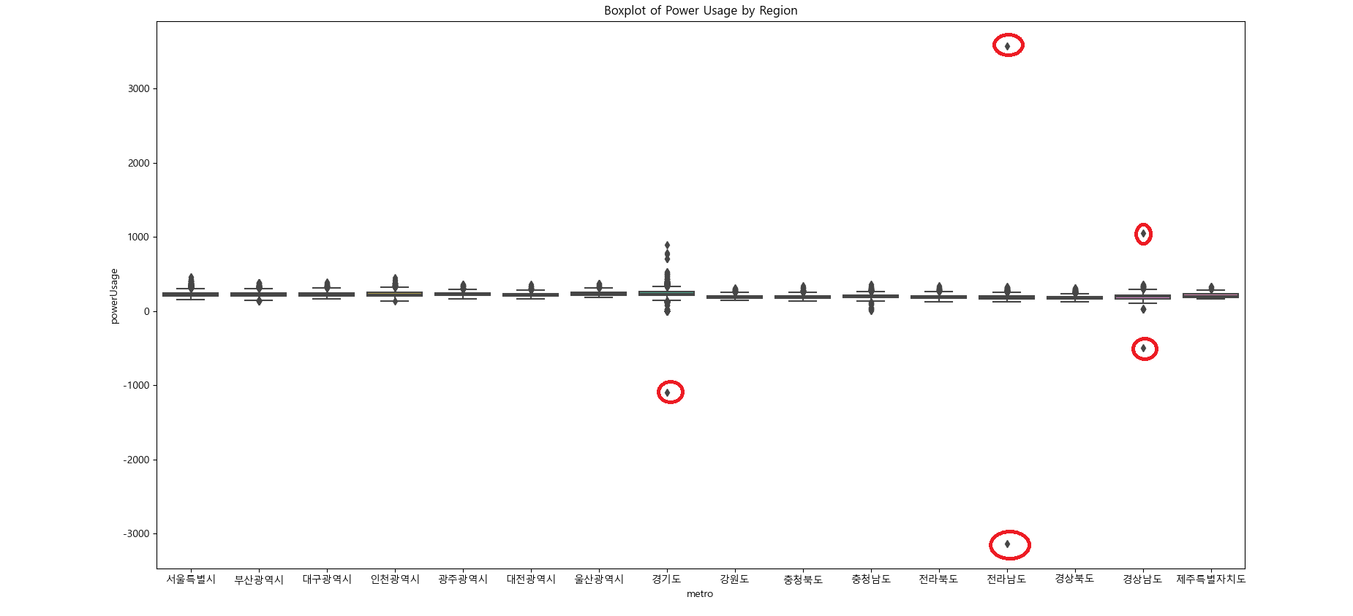
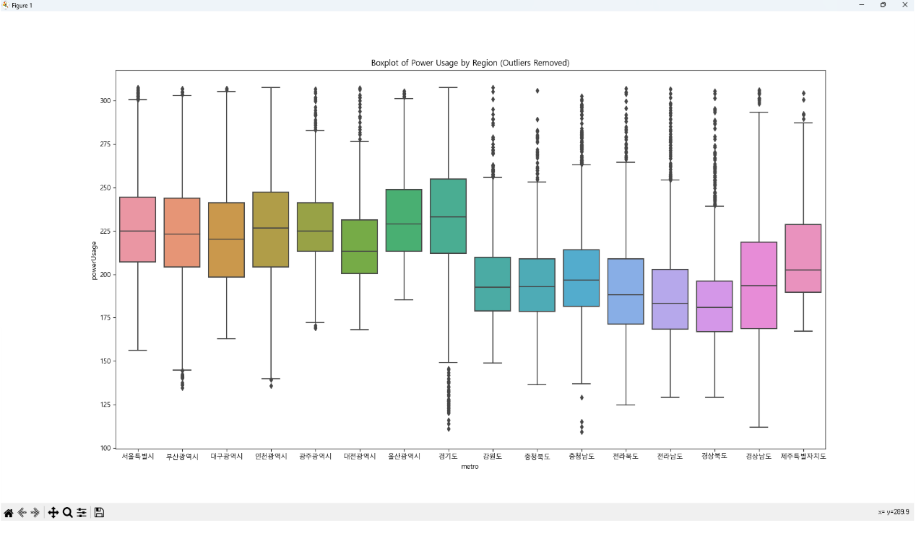
데이터 전처리
박스플롯을 통하여 데이터 이상값 확인
•데이터를 정규화 표준화 하기전에는
전력사용값데이터에 음수값 들어가있음
• 이상치를 제거하고 다시 박스플롯을 그렸을때 데이터들이 어느정도 고르게 나오는 것을 볼수있음

Slide 21
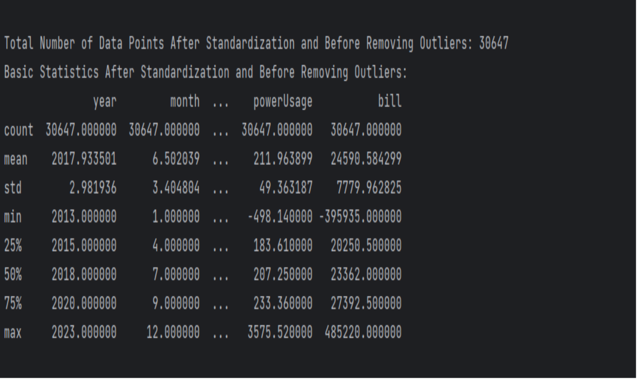
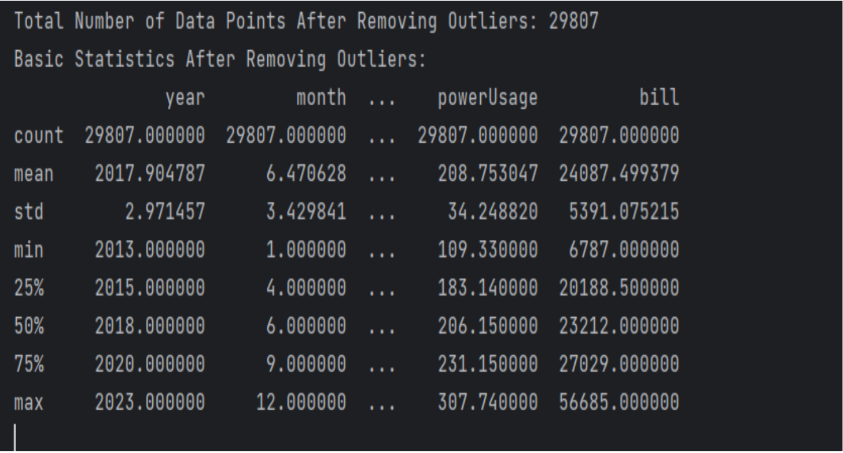
데이터 전처리
기초 통계량 조회
• 이상치 처리전에는 데이터에 음수값이 있음을 알수 있음
• 이상치 처리후에는 최대값과 최소값이 완만해졌음
을 알수있고 std 값이 줄어들고 총갯수가 줄어든
것도 확인가능함.

Slide 22
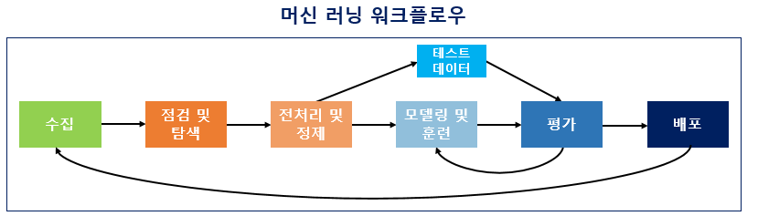
데이터 모델링
1.모델링

Slide 23
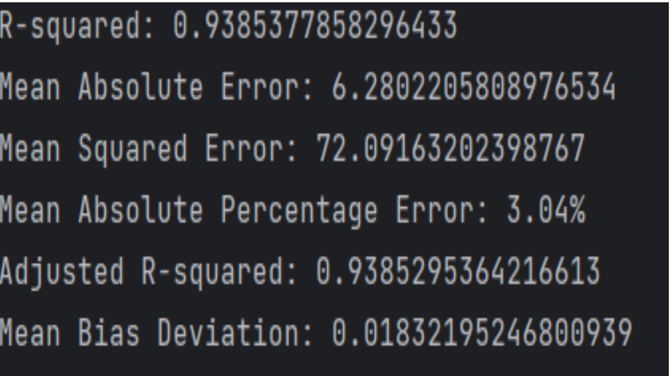
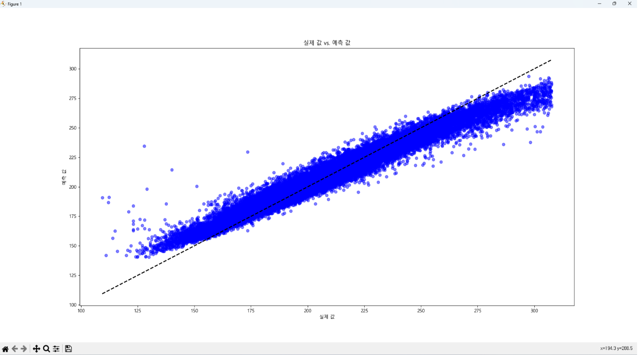
데이터 모델링
2.모델평가

Slide 24
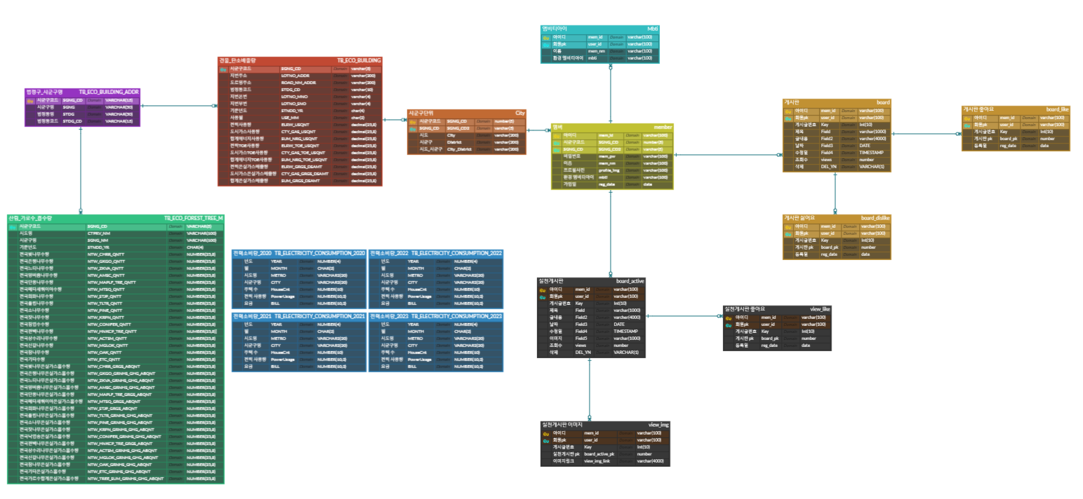
DB설계
ERD
탄소배출량
탄소흡수량
자유게시판
탄소배출량
탄소흡수량
전력사용량
실천게시판
전력사용량
게시판

Slide 25
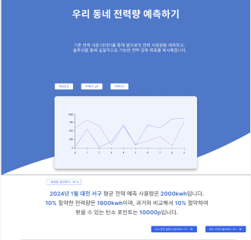
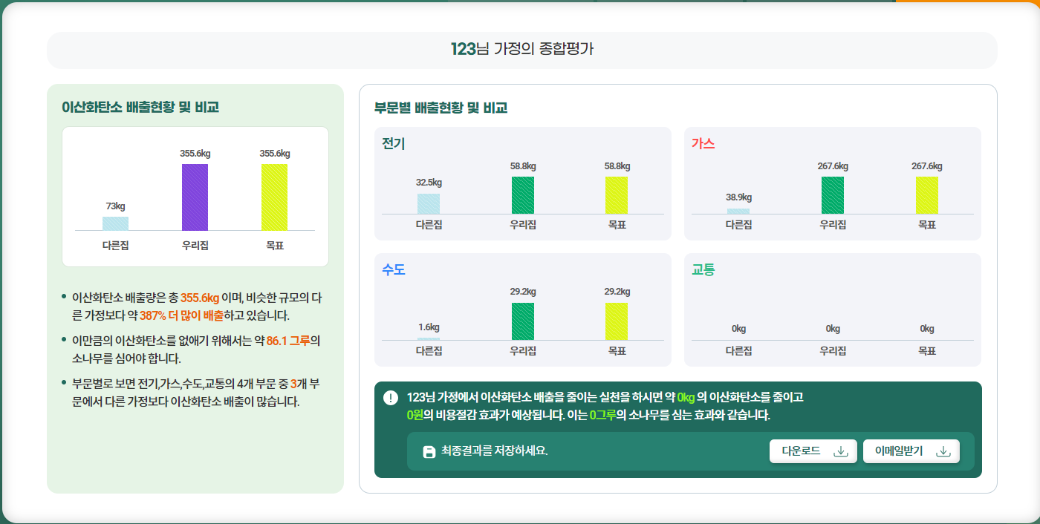
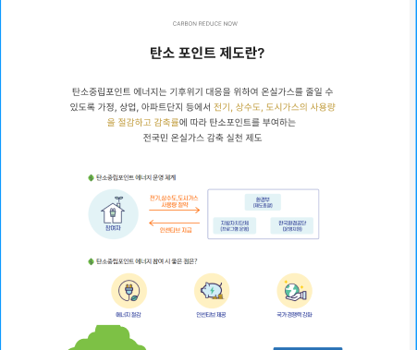
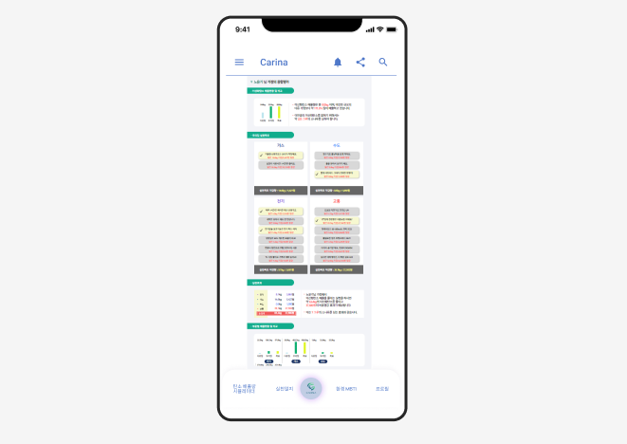
주요 기능
예측모델
에너지사용량
탄소포인트제도
모바일
주소를 입력 받아 사용할 에너지량을 예측하고 그래프로 시각화 하여 보여줌
지역별，에너지별 사용량을 탄소배출량으로 조회
평균사용량과 비교
에너지 사용량을 입력 받아 비교하는 탄소 포인트 제도 시뮬레이션
획득 가능한 포인트 예측
에너지 사용량 확인
탄소 포인트 제도 시물레이션 및 활동한 내용을 공유

Slide 26
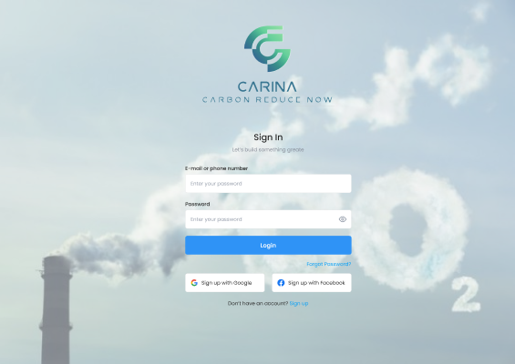
화면 정의서
: 로그인
이메일과 비밀번호 입력창
구글,페이스북 계정으로도 로그인이 가능
비밀번호 찾기
회원가입

Slide 27
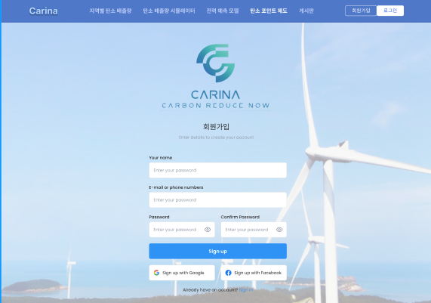
화면 정의서
: 회원가입
유저의 이름 입력
유저의 이메일 입력
주소 입력
유저의 비밀번호 2회 입력
화원가입 버튼

Slide 28
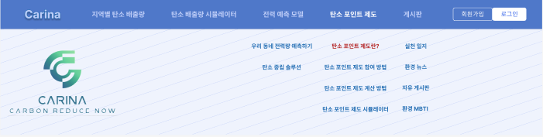
화면 정의서
: 메인 메뉴
마우스오버시 다른 메뉴와 색깔을 다르게 표시
해당 메뉴에 하위 메뉴가 있다면 따로 표시
하위 메뉴 클릭시 다르게 표시

Slide 29
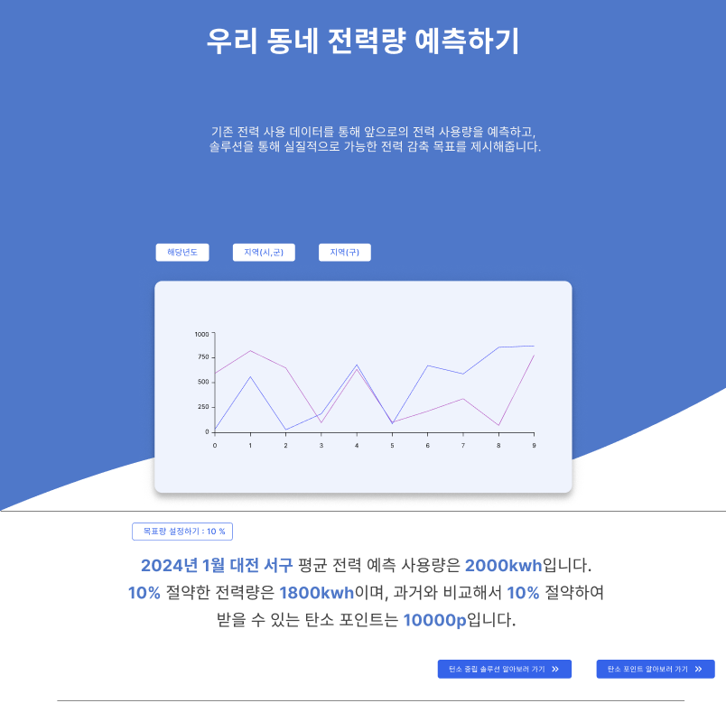
화면 정의서
: 전력 예측모델
년도 선택 버튼 및 지역 표시
지역은 회원정보에서 자동으로 수집하고 표시
회원 지역의 전력 사용 예측량 그래프로 시각화
전기 사용량 감소 목표치를 제시하고 사용자가 설정
탄소 솔루션 버튼
탄소 포인트 제도 버튼

Slide 30
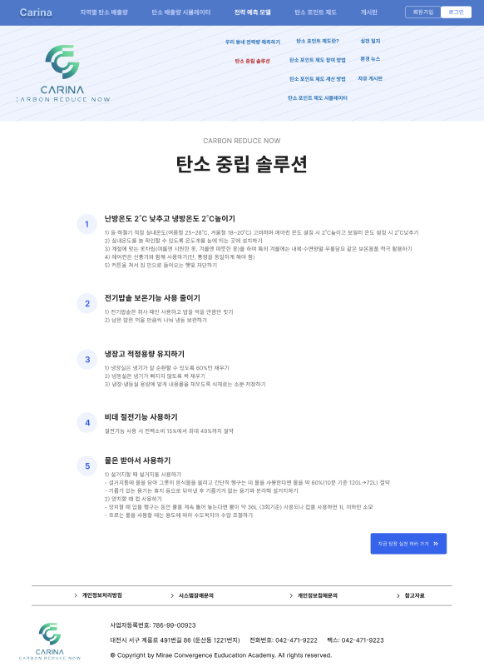
화면 정의서
: 전력 예측모델(탄소 중립 솔루션)
가정이나 사무실에서 전력 감축 가능한 방법 소개
지금 당장 실천하러 가기 버튼을 통해 사용자에게 실천 유도

Slide 31
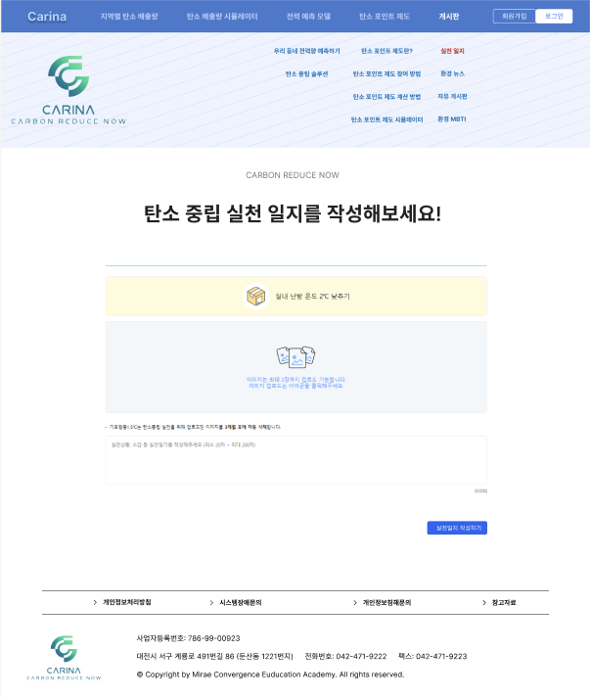
화면 정의서
: 실천 일지(글쓰기)
솔루션에서 제시한 항목들을 카테고리화해서 실천 일지를 작성
실천 일지 이미지를 넣을 수 있는 버튼
실천 일지 작성 버튼

Slide 32
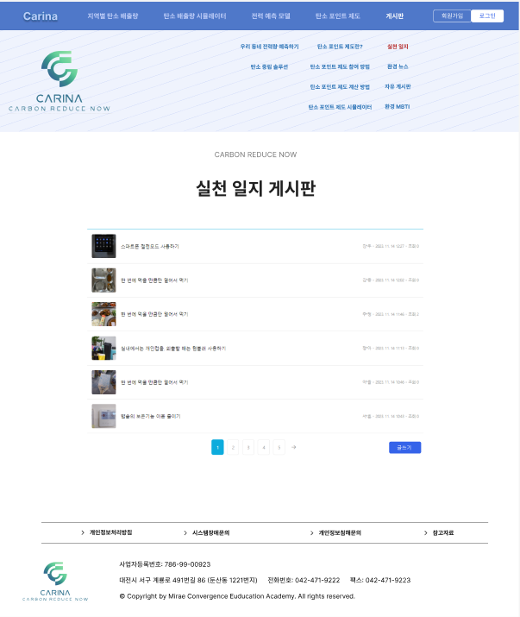
화면 정의서
: 실천 일지(게시판)
실천 일지를 카테고리 별로 모아서 게시
실천 일지 게시글
클릭을 통해 다른 페이지로 이동
실천 일지 작성 버튼

Slide 33
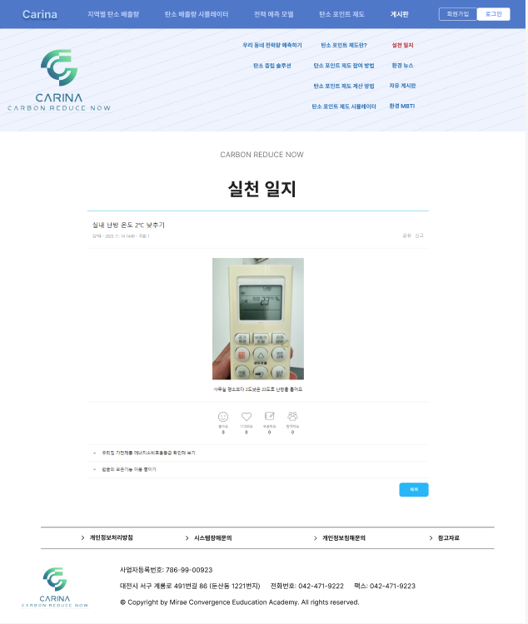
화면 정의서
: 실천 일지(게시글)
실천 일지 게시글 세부 내용 표시
실천 일지 좋아요 함께해요 등을 통해 사회적 공감도 표시
클릭시 다음글 이전글로 이동
목록 버튼

Slide 34
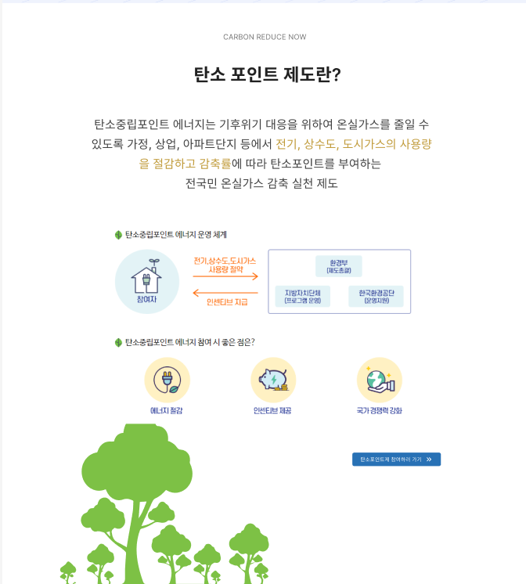
화면 정의서
: 탄소 포인트 제도(소개)
탄소 포인트 제도 안내
탄소 포인트 제도 참여 방법 버튼

Slide 35
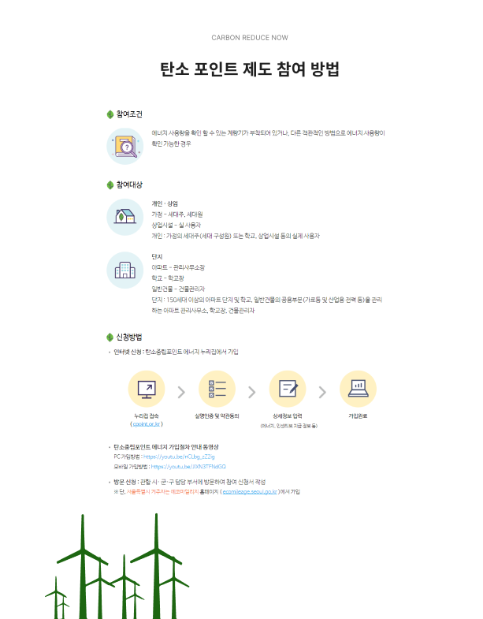
화면 정의서
: 탄소 포인트 제도(참여 방법)
탄소 포인트 제도 참여 조건 및 대상 소개
탄소 포인트 제도 신청 방법 소개

Slide 36
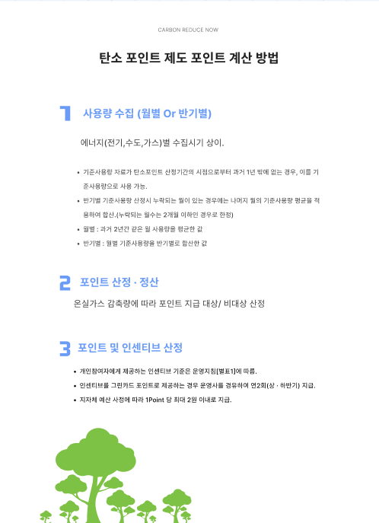
화면 정의서
: 탄소 포인트 제도(계산 방법)
탄소 포인트 제도 계산 방법 소개

Slide 37
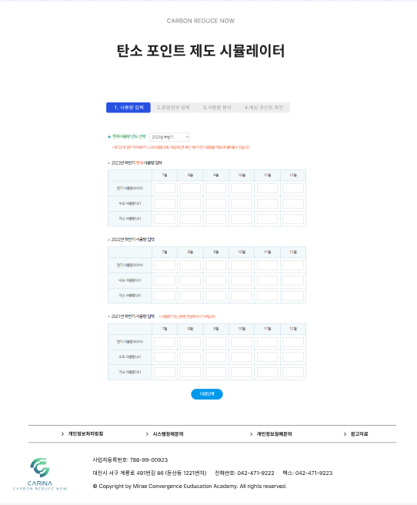
화면 정의서
: 탄소 포인트 제도(시뮬레이터 1)
단계별로 탭에 따라 화면이 바뀌도록 구성
현재 단계는 색상을 다르게 하여 표시
드롭다운 메뉴를 통해 년도 표시
사용자가 직접 사용량을 입력
다음 단계로 넘어가는 버튼

Slide 38
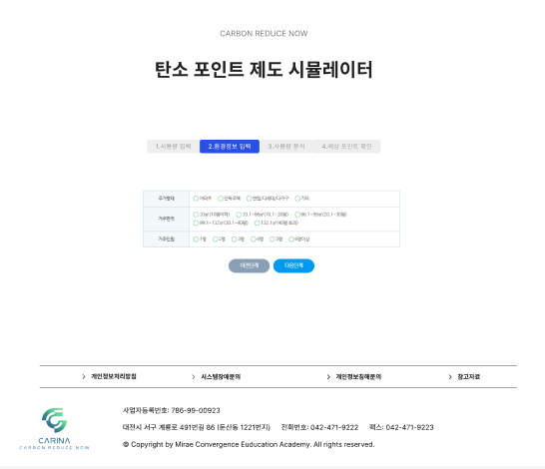
화면 정의서
: 탄소 포인트 제도(시뮬레이터 2)
사용량 계산에 필요한 정보를 라디오 형식으로 받아서 입력
이전 단계나 다음 단계로 넘어가는 버튼

Slide 39
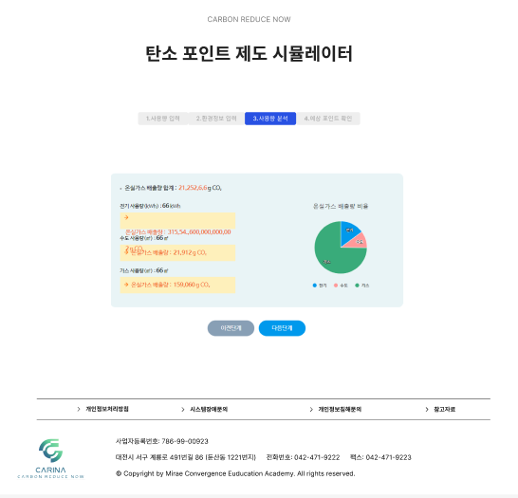
화면 정의서
: 탄소 포인트 제도(시뮬레이터 3)
사용자가 입력한 데이터를 바탕으로 계산 결과를 차트를 통해 시각화
실질적으로 얼마나 탄소를 배출하고 있는지 확인

Slide 40
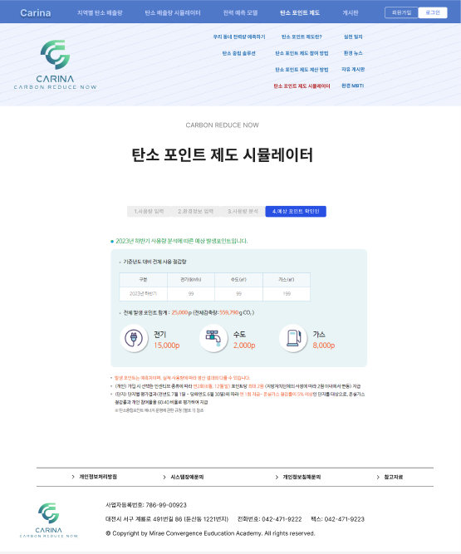
화면 정의서
: 탄소 포인트 제도(시뮬레이터 4)
실제 절감한 양을 수치로 시각화
실제 절감한 양을 바탕으로 탄소 포인트제를 통해 얼마나 받을 수 있는지 확인

Slide 41
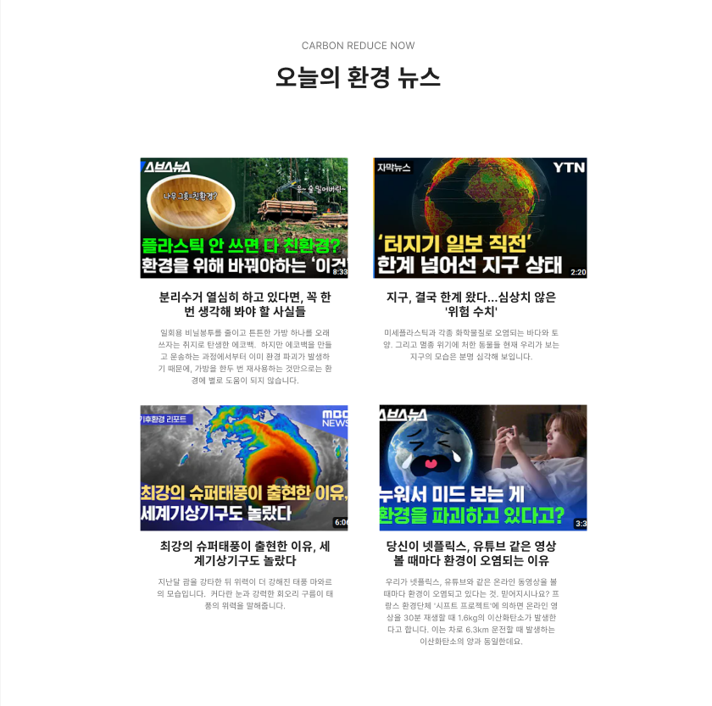
화면 정의서
: 환경 뉴스
환경 관련 뉴스 시청영상 업데이트

Slide 42
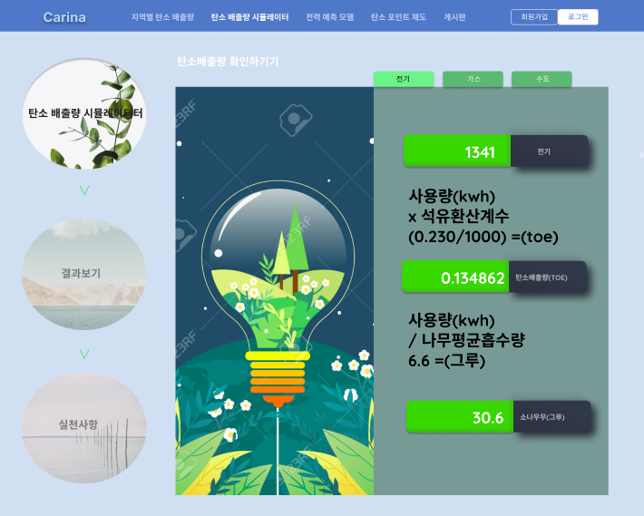
화면 정의서
: 시뮬레이터
탄소 배출량 시뮬레이터
전기,가스,수도 별 사용량
입력 받은 에너지를 탄소발생량으로 환산(toe)
탄소 중립을 위해 필요한 나무의 수량으로 환산

Slide 43
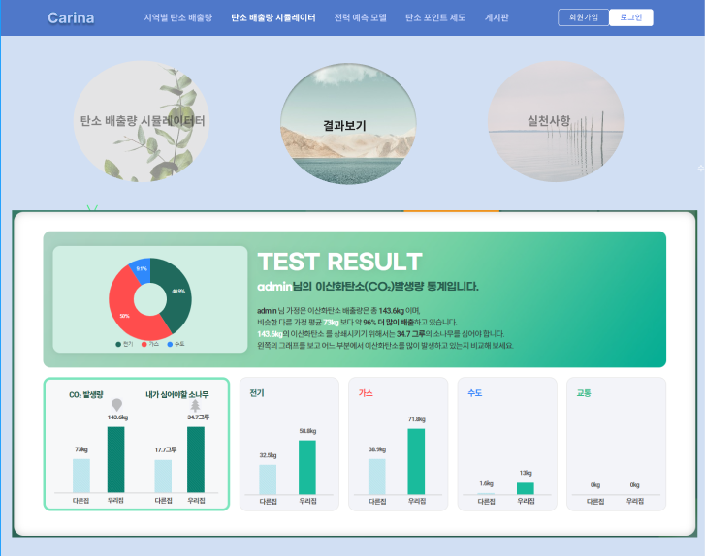
화면 정의서
: 시뮬레이터 결과
탄소 배출량 시뮬레이터의 결과
사용한 에너지의 비율 시각화
탄소배출량을 시각화하여
평균 사용량과 비교
사용한 각 에너지의 탄소배출량을 평균 사용량과 비교

Slide 44
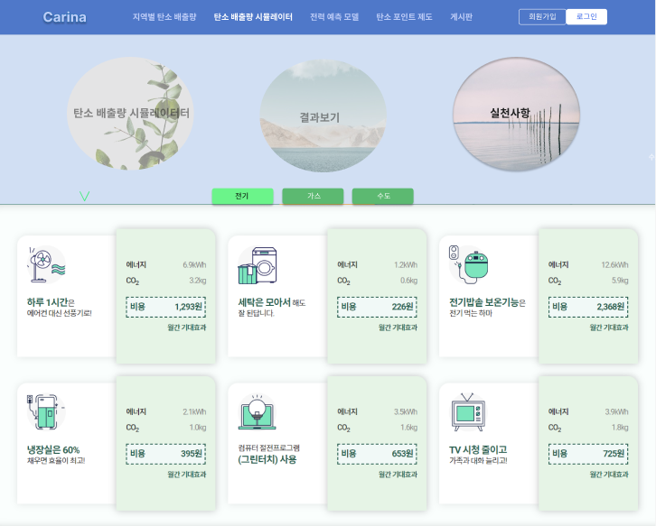
화면 정의서
: 생활 속 실천사항
생활 에서 실천가능한 행동을 제시하고 감소하는 탄소배출량과 금액을 시각화 하여 제시

Slide 45
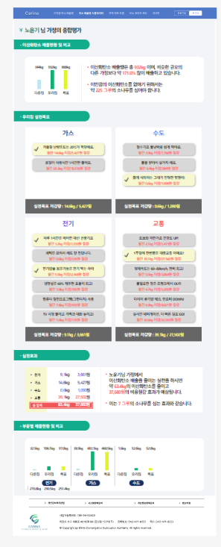
화면 정의서
: 시뮬레이터 보고서
결과 보고서를 통해 목표를 제시할 수 있도록 다른 가구와 비교
실천 항목을 사용자에게 제시하고 선택한 실천 항목을 가지고 얼마나 절감 효과를 볼 수 있는지 시각화
공유하기 기능을 통해 SNS와 카톡으로 자신의 결과를 사람들에게 알릴 수 있다.

Slide 46
화면 정의서
: 모바일 App
접근성을 위하여 웹 뿐만 아니라 앱 또한 구현 예정
기능은 크게 3가지로 탄소 배출량 시뮬레이터, 실천 일지, 환경mbti로 구성
환경MBTI 와 탄소 배출량 시뮬레이터 결과 보고서는 공유하기 버튼을 통해 sns에 공유 가능

Slide 47
감사합니다

